Slide 1
Que es VUE
Es un framework reactivo de java script para desarrollo de FrontEnd junto a angular React entre otros
Fue creado por Evan You y trajo mejor de Angular y React para formar VUE.
Que son los componentes
Permiten modularizar la aplicación en diferentes pedazos de HTML, JavaScript y CSS para tener un código más legible, organizado y colaborar entre ellos, tiene su propia lógica, diseño y estructura

Slide 2
Configuración del Entorno
Descargar de NODE https://nodejs.org/es
Descarga de Visual Studio Code https://code.visualstudio.com/
Descarga de Git https://git-scm.com/downloads
Adicionalmente usar las siguientes extenciones
https://marketplace-visualstudio-com.translate.goog/items?itemName=Vue.volar&_x_tr_sl=auto&_x_tr_tl=es&_x_tr_hl=es
https://marketplace.visualstudio.com/items?itemName=hollowtree.vue-snippets
https://marketplace.visualstudio.com/items?itemName=PKief.material-icon-theme

Slide 3
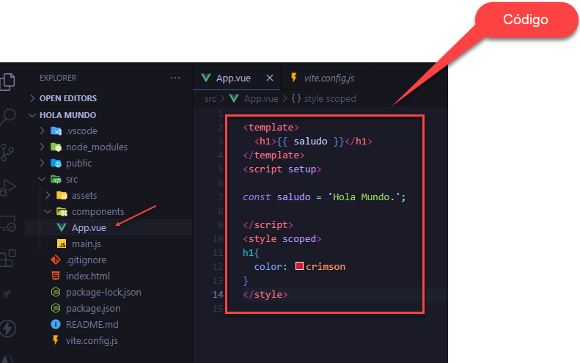
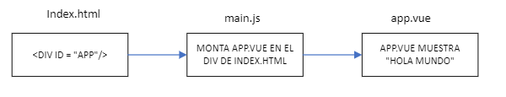
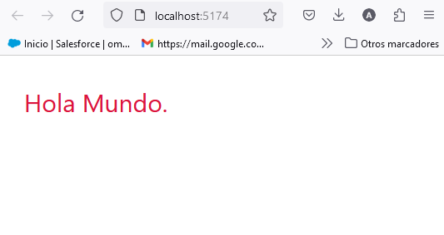
Creación de un proyecto VUE y su ejecución
Comando a ejecutar npm init vue@latest

Slide 4
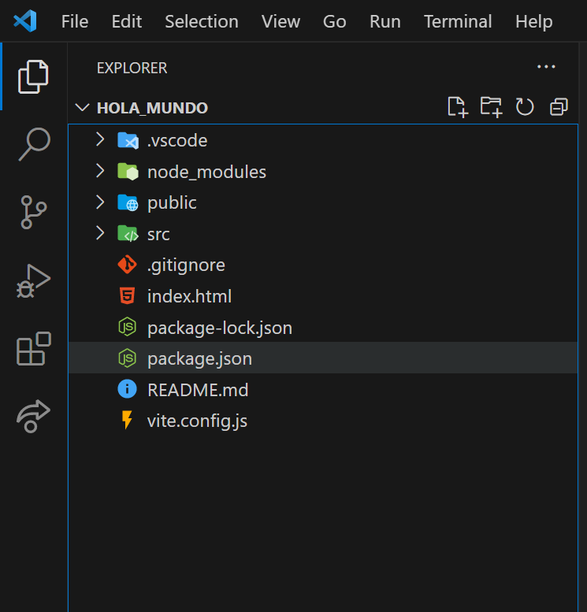
Estructura de Archivos de Proyecto
vite.config.js, archivo de configuración del proyecto
README.md, Fichero Markdown donde se documenta información sobre el proyecto
package.json, Fichero de configuración del proyecto
package-lock.json, Fichero histórico de versionado de apoyo para el package.json
index.html, primer archivo que se ejecuta
.gitignore, configurar archivos que no serán versionado
src, lugar de trabajo
public
node_modeules, donde se generan las dependencias o librerías
.vscode

Slide 5
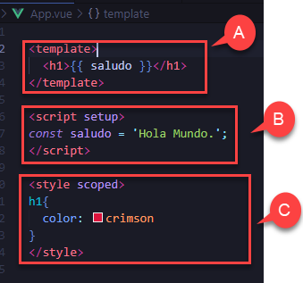
Estructura Básica de un Componente
Html
Java script
Estilos

